Slide 1
Barrierefrei Posten in den sozialen Medien
Global Accessibility Awareness Day | 15. Mai 2025

Slide 2
Lizenzhinweise
Weiternutzung als OER ausdrücklich erlaubt: Dieses Werk und dessen Inhalte sind – sofern nicht anders angegeben – lizensiert unter CC BY 4.0. Ausgenommen von der Lizenz sind die verwendeten Logos.
Zitiervorschlag: „Barrierefrei Posten in den sozialen Medien“ von Ina-Marie Ernst und Sabrina Januzik, Kompetenzzentrum digitale Barrierefreiheit.nrw. Lizenz: CC BY 4.0.

Slide 3
Tipps zur Kommunikation in Zoom
Mikro gerne zur Vermeidung von Hintergrundgeräuschen ausschalten.
Nach dem Input ist Zeit für Fragen und Diskussion.
Bei Wortmeldungen bitte die „Hand heben“ Funktion in Zoom (bei Windows: Alt+Y) nutzen.
Untertitel können bei Zoom eingeschaltet werden.

Slide 4
Wozu barrierefrei Posten?
Bildnachweis „Two Buttons“

Slide 5
Inhalt
1. Zielgruppe(n)
Wer profitiert von barrierefreien Inhalten?
2. Bildgestaltung
Einsatz von Farbe
Wahrnehmung von Bildern/Grafiken
Alternativtexte
3. Videogestaltung
Untertitel für Videos
Audiodeskription für Videos
4. Textgestaltung
Hashtags
Emojis
Sprache

Slide 6
Zielgruppe(n)
Wer profitiert von barrierefreien Postings?

Slide 7
Zielgruppen
Notwendig für viele – ein Gewinn für alle!
Teilhabe: barrierefreie Bereitstellung von Inhalten
unterschiedlichen Bedarfen kann unterschiedlich begegnet werden
Tools der Plattformen für barrierefreie Beiträge werden stetig weiter entwickelt
verbesserte Erfahrung für alle Nutzenden
Barrierefreiheit:
technische Umsetzung
inhaltliche Gestaltung

Slide 8
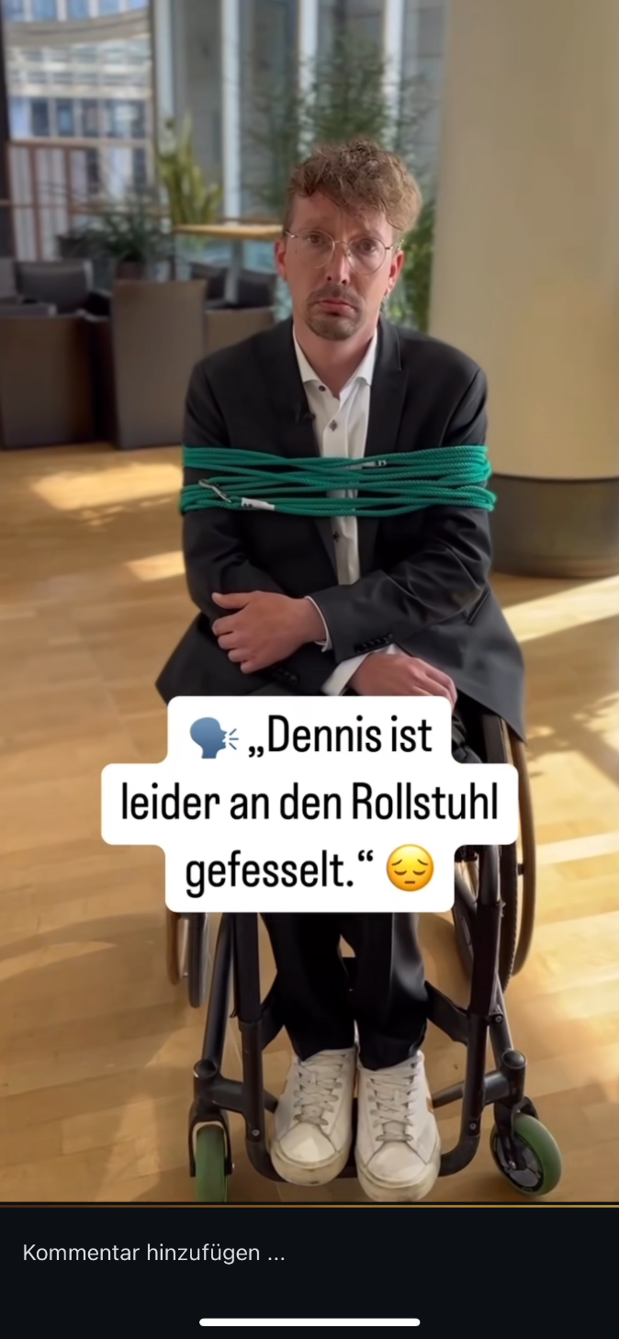
Inhalte kritisch hinterfragen
Wichtig:
keine Reproduktion von Stigmata und Diskriminierung
→ schließt Tonalität UND Bildsprache ein
Bildnachweis: Video von sonne_dennis auf Instagram

Slide 9
Bildgestaltung

Slide 10
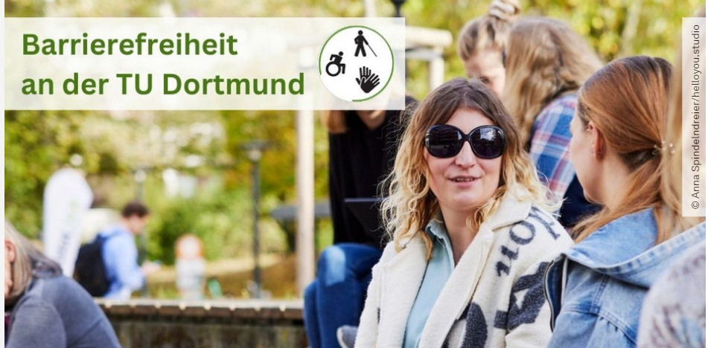
Einsatz von Farbe (1/2)
Abheben des Schriftbildes vom Hintergrund
Komplementärfarben ungeeignet (z. B. rot/grün, blau/orange, violett/gelb)
wenn möglich: Informationen nicht ausschließlich über Farben oder Text vermitteln → zusätzlich durch Symbole ergänzen
ruhigen Hintergrund wählen
Bilder/intensive Farbverläufe ungeeignet
Text besser auf (halbtransparente) Hintergrundblöcke setzen

Slide 11
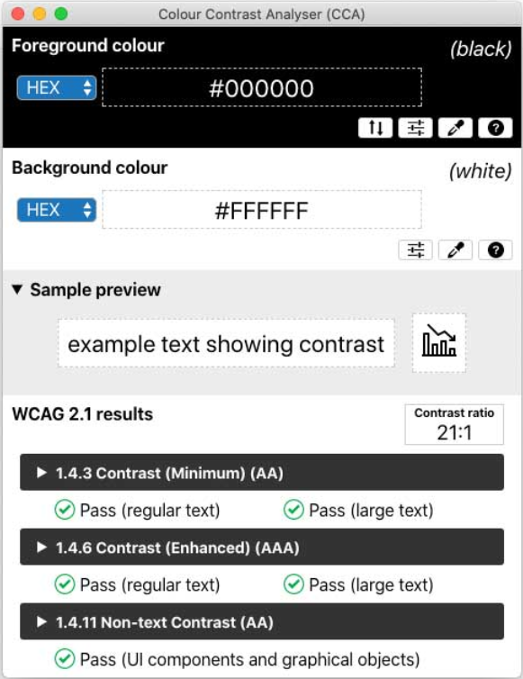
Einsatz von Farbe (2/2)
Es gibt rechtlich vorgeschriebene Mindestwerte für ein ausreichend hohes Kontrastverhältnis.
Wie das richtige Farbverhältnis prüfen?
Der Color Contrast Analyser ist ein kostenloses Tool zur Farbkontrastprüfung für Windows und Mac.
Quellennachweis: WCAG 2.2 - Mindestkontrastverhältnis

Slide 12
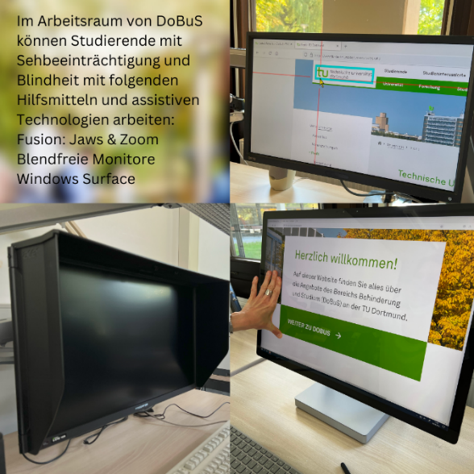
Wahrnehmung von Bildern/Grafiken
Umgang mit visuellen Darstellungen
erkennbare Motive und eindeutige Bildaussagen
Design nicht überladen
Collagen: ausreichend große Abstände zwischen den Bildern in der Collage nutzen oder einzelne Bilder pro Folie verwenden
ausreichende Abstände von Text zu anderen Bildelementen
stichpunktartige Wiedergabe der wichtigsten Informationen (alles Weitere in der Bildbeschreibung)
flächige Umsetzungen von Icons ggf. leichter erkennbar als Kontur

Slide 13
Alternativtexte
Bilder brauchen Alternativtexte (kurz: Alt-Text)
Sie beschreiben den Inhalt oder die Funktion einer visuellen Darstellung.
Sie sind nicht sichtbar, sondern werden nur von einer Sprachausgabe-Software (Screenreader) erkannt und ihren Nutzer*innen vorgelesen.
Sie gewährleisten das Zwei-Sinne Prinzip.

Slide 14
Alternativtexte: Demonstration
Nutzung ohne Alternativtext
Nutzung mit Alternativtext

Slide 15
Die wichtigsten Regeln für Alternativtexte
Was muss beschrieben werden?
Bildtyp (Foto, Illustration, Diagramm etc.)
kurze, objektive Beschreibung dessen, was zu sehen ist – ohne Interpretation (das Wichtigste zuerst, Hintergrundgrafiken nachstellend beschreiben)
Text im Bild in Anführungszeichen in den Alternativtext aufnehmen (Copyright / Urheberrechtshinweise in die Bildunterschrift)
Was kann ich sprachlich beachten?
klare Sprache verwenden
Stichpunkte ausreichend – Formulierungen wie „im Bild zu sehen“ oder „in der Grafik wird dargestellt“ vermeiden
sind Personen bekannt, können sie namentlich genannt werden

Slide 16
Alterativtext erstellen: Praxisübung
Wie würden Sie das Beitragsbild einer Person am Telefon beschreiben?
Kurz und prägnant: So wenig Text wie möglich, so viele Infos wie nötig.

Slide 17
Alterativtext erstellen: Beispiel
Alternativtext (Vorschlag)
Zweiteiliges Layout: obere Hälfte blau, untere Hälfte weiß, sie sind durch dunkelrote Linie voneinander abgegrenzt. Obere Hälfte: Weißer Text auf blauem Grund „Global Accessibility Awareness Day - NRW-Hochschulen barrierefrei“, direkt darunter weißes GAAD-Logo. Untere Hälfte: Rotes Kalender-Icon auf weißem Grund, blaue Schrift darunter „15. Mai 2025. Die Kompetenzzentren Moodle.nrw, Ilias.nrw und barrierefreiheit.nrw starten Aktion zum GAAD 2025, um an den Hochschulen in NRW für das Thema Barrierefreiheit zu sensibilisieren.“

Slide 18
Alterativtext erstellen mit KI: Beispiel (1/2)
Alternativtext (Vorschlag ChatGPT)
Grafik zur Ankündigung des „Global Accessibility Awareness Day“ (GAAD) am 15. Mai 2025 mit dem Titel „NRW-Hochschulen barrierefrei“.
Zentral dargestellt sind das GAAD-Logo mit Tastatursymbol, ein Kalender-Icon mit dem Datum „15. Mai 2025“ sowie ein Textfeld mit folgender Information:
„Die Kompetenzzentren Moodle.NRW, ILIAS.nrw und barrierefreiheit.nrw starten Aktion zum GAAD 2025, um an den Hochschulen in NRW für das Thema Barrierefreiheit zu sensibilisieren.“
Gestaltung in Blau, Weiß und Pink.

Slide 19
Alterativtext erstellen mit KI: Beispiel (2/2)
Alternativtext (Vorschlag Claude)
"Informationsplakat zum Global Accessibility Awareness Day (GAAD).
Auf dunkelblauem Hintergrund steht oben „Global Accessibility Awareness Day“ und darunter in größerer Schrift „NRW-Hochschulen barrierefrei“. In der Mitte ist ein weißes rundes Logo mit der Abkürzung „GAAD“ und dem Symbol einer Tastatur zu sehen. Rechts befindet sich ein Kalendersymbol in Magenta neben dem Datum „15. Mai 2025“.
Unten steht ein erläuternder Text: „Die Kompetenzzentren Moodle.NRW, ILIAS.nrw und barrierefreiheit.nrw starten Aktion zum GAAD 2025, um an den Hochschulen in NRW für das Thema Barrierefreiheit zu sensibilisieren.“
Das Design hat eine geschwungene magentafarbene Linie, die den oberen vom unteren Bereich trennt.

Slide 20
Alternativtexte einfügen: Instagram (Laptop)

Slide 21
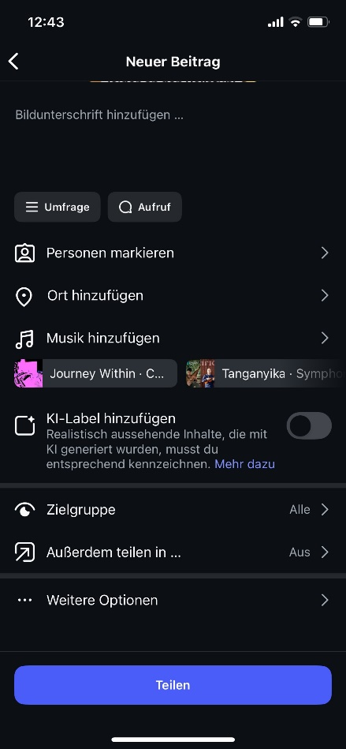
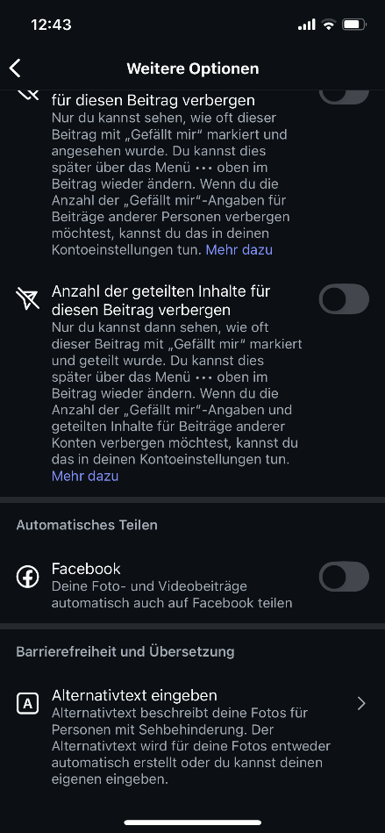
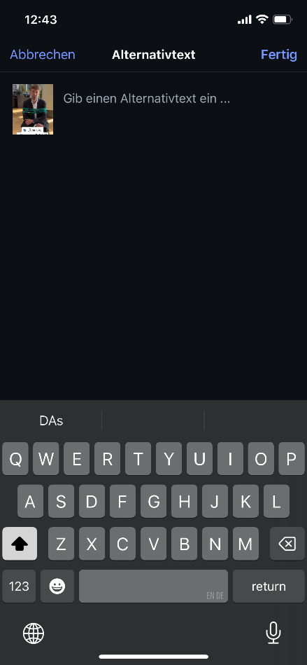
Alternativtexte einfügen: Instagram (Phone)
Schritt 1
Schritt 2
Schritt 3

Slide 22
Alternativtexte einfügen: LinkedIn (Laptop)

Slide 23
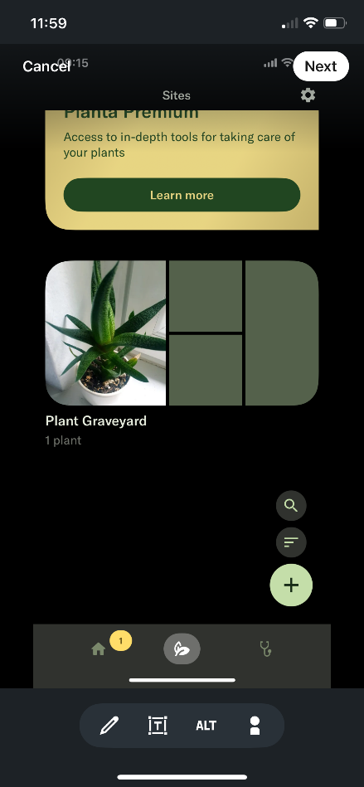
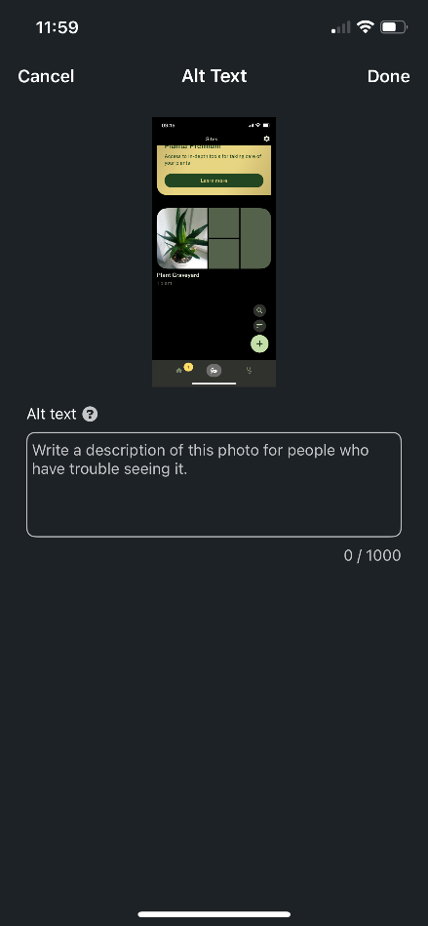
Alternativtexte einfügen: LinkedIn (Phone)
Schritt 1
Schritt 2

Slide 24
Videogestaltung
Untertitel und Audiodeskription für Videos

Slide 25
Untertitel
Zugänglichkeit für Personen
mit einer Hörbeeinträchtigung
mit einer anderen Muttersprache
Festgelegte Richtlinien (Auszug):
maximal zwei Zeilen zentriert am unteren Bildrand
Standzeit mindestens 1 Sekunde
Ausreichend hoher Kontrast: z. B. weiße Schrift auf schwarzem Hintergrundbalken
Instagram hat eigene Funktion für Untertitel (aktivierbar):
automatische Untertitel ohne Nachbesserung sind nicht empfehlenswert
externe Bearbeitungsprogramme bieten (viele) Vorteile
Weiterführende Infos: Untertitel-Standards von ARD, ORF, SRF, ZDF

Slide 26
Untertitel einfügen
So funktioniert‘s in Instagram:
Über das Menü den „CC“ Button anwählen.
Optik des Textes wählen und Untertitel platzieren.
Wenn erforderlich: kleinere Textkorrekturen vornehmen, bevor das Video gepostet wird.

Slide 27
Audiodeskription
visuelle Inhalte eines Videos werden in Sprache übertragen
Zugänglichkeit für Menschen mit Sehbeeinträchtigung und Blindheit
Audiodeskription entweder
während der Aufnahme mit einsprechen
oder nachträglich (für qualitative Aufnahme Memo-App nutzen)
Mindestanforderung: Audiodeskription in der Bildbeschreibung

Slide 28
Audiodeskription: Beispiel
So funktioniert‘s in Instagram:
Auch hier kann über den Button „Musik“ ein Voice-over aufgenommen werden.
Den roten Knopf antippen oder gedrückt halten, so startet die Audioaufnahme.
Anschließend mit dem Schieberegler die Aufnahme auf das Video anpassen oder direkt posten.

Slide 29
Textgestaltung

Slide 30
Sprache
Wortwahl, Abkürzungen, Fremdwörter
möglichst nah an Alltagssprache bleiben
nicht zu viele Abkürzungen und fremdsprachige Begriffe
Barrierefrei Gendern
neutrale Formulierungen verwenden, z. B. Nutzende
möglich ist aber die Nutzung des Gendersternchens, z. B. Nutzer*innen
Quellennachweis: Empfehlungen des DBSV

Slide 31
Hashtags
Hashtags barrierefrei einsetzen
Hashtags beinhalten oft mehrere aneinandergereihte Wörter
jedes neue Wort groß schreiben („CamelCase“)
erhöht die Lesbarkeit und Verständlichkeit
verbessert die Betonung durch Sprachausgabe (Screenreader), denn die Wörter werden mit kurzer Pause vorgelesen
#WirPostenBarrierefrei
#BarrierefreiImNetz
Tipp: Manche Plattformen schlagen Hashtags bei der Texteingabe vor. Diese berücksichtigen meist jedoch nicht diese Schreibweise. Tippen Sie Ihre Hashtags daher lieber selbst – und keine Sorge, in der Hashtagsuche werden alle Ergebnisse unabhängig von der Schreibweise angezeigt.

Slide 32
Emojis
Sparsamer Einsatz von Emojis
Die meisten Emojis werden von der Sprachausgabe erkannt und vorgelesen (auch im Alternativtext):
sparsam einsetzen: zu viele Emojis im Beitragstext unterbrechen den Lesefluss
je nach Kontext können Emojis unterschiedlich verstanden werden
Bildnachweis: Übersicht deutscher Alternativtexte von Emojis

Slide 33
Gibt es abschließende Fragen?

Slide 34
Kreativ und barrierefrei? Wir finden: das schließt sich nicht aus!
Daher empfehlen wir allen, die Spaß daran haben:
Probieren Sie ruhig Neues aus – aber: Qualität und Genauigkeit entscheiden!

Slide 35
Fotoaktion
Wir möchten gerne noch einen Post zu dieser Veranstaltung machen – und würden uns riesig über Ihre Beteiligung freuen!

Slide 36
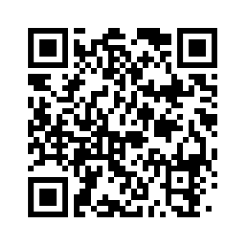
Evaluation
Ihr Feedback ist sehr wertvoll für uns!
Wir würden uns daher freuen, wenn Sie unsere anonymisierte Evaluation ausfüllen.

Slide 37
Weiterführende Informationen

Slide 38
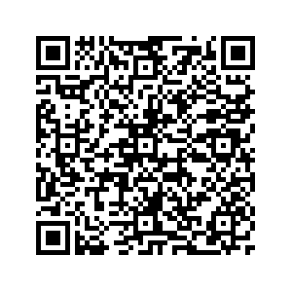
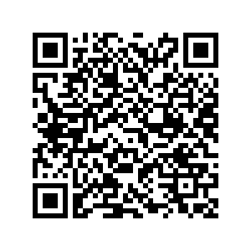
Inhalte nachlesen
Leitfaden „Barrierefrei Posten auf Social Media“ (PDF, 1,5 MB)
Blogbeitrag „Wie geht eigentlich barrierefrei Posten auf Social Media?“
Hinweis: Leitfaden wird grade aktualisiert & enthält bald zusätzliche Infos.

Slide 39
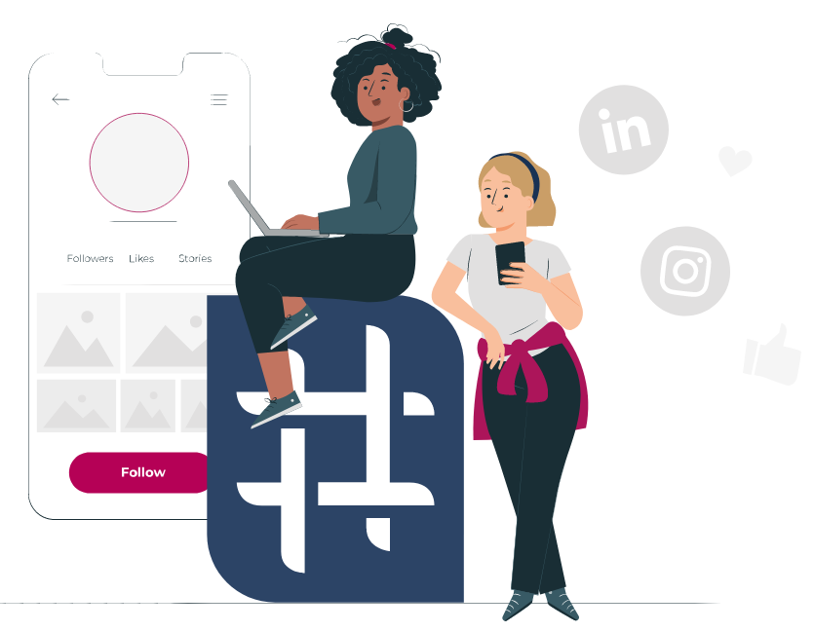
Kompetenzzentrum in den sozialen Medien
Nichts mehr verpassen:
Aktuellen Entwicklungen im Bereich digitale Barrierefreiheit und Angebote des Kompetenz-zentrums finden Sie auf LinkedIn.
Sie kennen studierende mit einer Behinderung? Dann empfehlen Sie gerne auch unsere Profil auf Instagram (mit nützlichen Informationen zum Thema Studieren mit Behinderung) weiter.
Bildnachweis: storyset auf Freepik

Slide 40
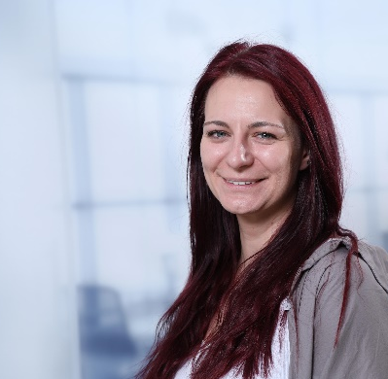
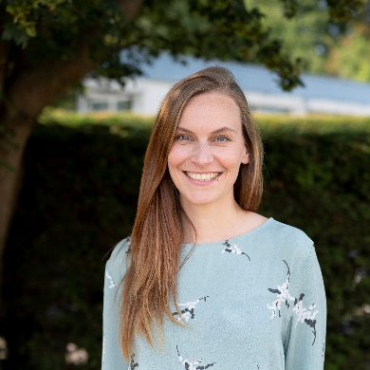
Vielen Dank für Ihre Aufmerksamkeit!
Ina-Marie Ernst
inamarie.ernst@tu-dortmund.de
Sabrina Januzik
sabrina.januzik@tu-dortmund.de

